Slide 1
第13章 matplotlib数据可视化 董付国 微信公众号：Python小屋

Slide 2
本章学习目标
掌握折线图、散点图、饼状图、柱状图、雷达图、箱线图的绘制
掌握二维平面直角坐标系、三维直角坐标系、极坐标系图形的绘制
掌握坐标轴属性的设置
掌握图例属性的设置
理解绘图区域切分原理
掌握交互式图形和动图的绘制

Slide 3
13.1 matplotlib简介
Python扩展库matplotlib包括pylab、pyplot等绘图模块以及大量用于字体、颜色、图例等图形元素的管理与控制的模块。其中pylab和pyplot模块提供了类似于MATLAB的绘图接口，支持线条样式、字体属性、轴属性以及其他属性的管理和控制，模块pylab包含了numpy和pyplot中的常用函数，使用更方便一些。
使用pylab或pyplot绘图时一般过程为：首先读入数据，然后根据实际需要绘制折线图、散点图、柱状图、饼状图、雷达图或三维曲线和曲面，接下来设置轴和图形属性，最后显示或保存绘图结果。

Slide 4
13.2 绘制折线图
折线图适合描述数据的变化趋势。同一组数据可以使用不同的图形进行可视化，既可以绘制折线图，也可以绘制柱状图、散点图、饼状图等其他图形，具体采用哪种图形最终取决于客户的要求和应用场景，确定之后调用相应的函数即可。
以二维直角坐标系为例，使用plot()函数绘制折线图时，数据用来确定折线图上若干顶点的x、y坐标然后使用直线段依次连接这些顶点，如果顶点足够密集则可以形成光滑曲线。如果使用scatter()函数绘制散点图，数据用来确定若干顶点的x、y坐标然后在这些位置上绘制指定大小和颜色的散点符号。如果使用bar()函数绘制柱状图，数据用来确定若干柱的位置（x坐标）和高度（y坐标）。

Slide 5
13.2 绘制折线图
扩展库matplotlib默认情况下无法直接显示中文字符，如果图形中需要显示中文字符的话，可以使用import matplotlib.pyplot as plt导入模块pyplot之后，查看plt.rcParams字典的当前值并进行必要的修改，也可以通过pyplot模块的xlabel()、ylabel()、xticks()、yticks()、title()等函数或轴域对象对应的方法的fontproperties参数对坐标轴标签、坐标轴刻度、标题单独进行设置，如果需要设置图例中的中文字符字体可以通过legend()函数的prop参数进行设置。
绘制图形并设置外围属性之后可以调用show()函数直接显示图形，也可以使用figure()或savefig()函数保存为图片文件，必要时可以通过savefig()函数的参数dpi设置分辨率，更多参数和用法可以通过help(plt.savefig)查看。

Slide 6
13.2 绘制折线图
需要注意的是，可视化时应尽量避免仅仅依赖于颜色不同来区分同一个图形中的多个线条，因为有时候不仅要在电脑上查看图形，可能还需要打印，但是并不能保证总是有彩色打印机，灰度打印时颜色信息丢失后就很难区分不同颜色的线条了。

Slide 7
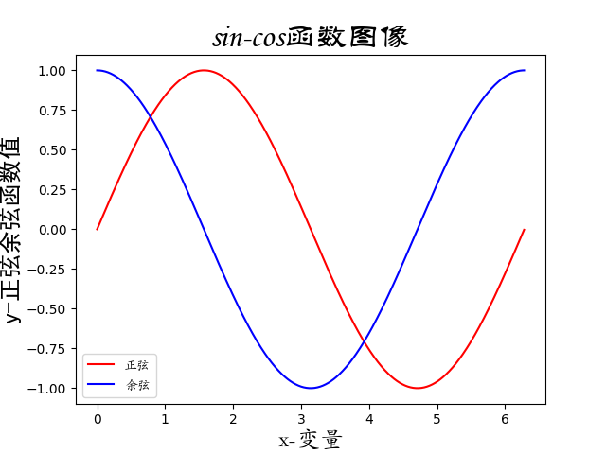
13.2 绘制折线图
例13-1 绘制带有中文标题、标签和图例的正弦和余弦图像。
import matplotlib.pylab as pl
import matplotlib.font_manager as fm
t = pl.arange(0.0, 2.0*pl.pi, 0.01) # 自变量取值范围
s = pl.sin(t) # 计算正弦函数值
z = pl.cos(t) # 计算余弦函数值
pl.plot(t, # x轴坐标
s, # y轴坐标
label='正弦', # 标签
color='red') # 颜色
pl.plot(t, z, label='余弦', color='blue')
pl.xlabel('x-变量', # 标签文本
fontproperties='STKAITI', # 字体
fontsize=18) # 字号
pl.ylabel('y-正弦余弦函数值', fontproperties='simhei', fontsize=18)
pl.title('sin-cos函数图像', # 标题文本
fontproperties='STLITI', # 字体
fontsize=24) # 字号
myfont = fm.FontProperties(fname=r'C:\Windows\Fonts\STKAITI.ttf')
pl.legend(prop='simhei') # 显示图例
pl.show() # 显示绘制的结果图像

Slide 8
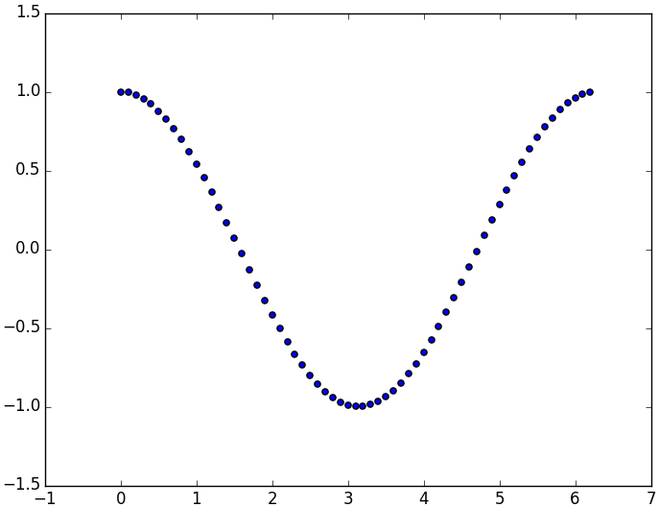
13.3 绘制散点图
例13-2 绘制余弦曲线散点图。
import matplotlib.pylab as pl
x = pl.arange(0, 2.0*pl.pi, 0.1) # x轴数据
y = pl.cos(x) # y轴数据
pl.scatter(x, y) # 绘制散点图
pl.show() # 显示绘制的结果图像

Slide 9
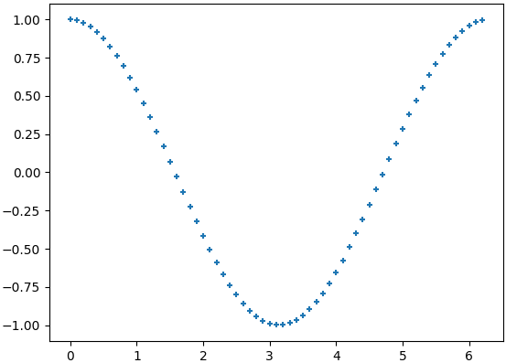
13.3 绘制散点图
例13-3 设置散点图的线宽、散点符号及大小。
import matplotlib.pylab as pl
x = pl.arange(0, 2.0*pl.pi, 0.1) # x轴数据
y = pl.cos(x) # y轴数据
pl.scatter(x, # x轴坐标
y, # y轴坐标
s=40, # 散点大小
linewidths=6, # 线宽
marker='+') # 散点符号
pl.show()

Slide 10
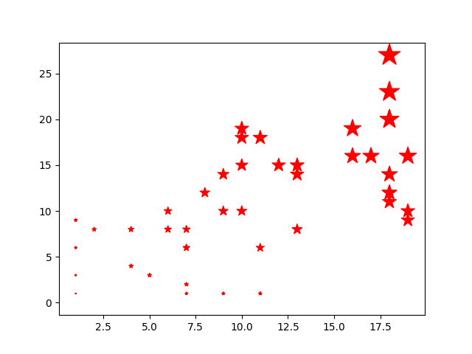
13.3 绘制散点图
例13-4 绘制大小与位置有关的红色散点五角星。
import matplotlib.pylab as pl
x = pl.randint(1, 20, 50) # 模拟x轴数据
y = x + pl.randint(-10, 10, 50) # 生成y轴数据
pl.scatter(x,
y,
s=x*y, # 散点大小与位置有关
c='r', # 设置散点颜色
marker='*') # 设置散点形状，五角星
pl.show()

Slide 11
13.4 绘制饼状图
绘制饼状图时应注意，人眼对面积的大小不敏感，如果饼状图中有两个以上面积相近的扇形，人眼是很难分辨哪个大哪个小的，应在饼状图中同时显示每个扇形区域所占的百分比。

Slide 12
13.4 绘制饼状图
例13-5 饼状图绘制与属性设置。
import numpy as np
import matplotlib.pyplot as plt
labels = ('Frogs', 'Hogs', 'Dogs', 'Logs')
colors = ('#FF0000', 'yellowgreen', 'gold', 'blue')
explode = (0, 0.02, 0, 0.08) # 使所有饼状图中第2片和第4片裂开
fig = plt.figure(num=1, # num为数字表示图像编号，
# 如果是字符串则表示图形窗口标题
figsize=(10,8), # 图形大小，格式为(宽度,高度)
# 单位为英寸
dpi=110, # 分辨率
facecolor='white')# 背景色
ax = fig.gca() # 获取当前轴域（或子图）

Slide 13
13.4 绘制饼状图
ax.pie(np.random.random(4), # 4个介于0和1之间的随机数据
explode=explode, # 设置每个扇形的裂出情况
labels=labels, # 设置每个扇形的标签
colors=colors, # 设置每个扇形的颜色
pctdistance=0.8, # 设置扇形内百分比文本与中心的距离
autopct='%1.1f%%', # 设置每个扇形上百分比文本的格式
shadow=True, # 使用阴影，呈现一定的立体感
startangle=90, # 设置第一块扇形的起始角度
radius=0.25, # 设置饼的半径
center=(0, 0), # 设置饼在图形窗口中的坐标
counterclock=False, # 顺时针绘制，默认是逆时针
frame=True) # 显示图形边框

Slide 14
13.4 绘制饼状图
ax.pie(np.random.random(4), explode=explode, labels=labels,
colors=colors, autopct='%1.1f%%', shadow=True,
startangle=45, radius=0.25, center=(1, 1), frame=True)
ax.pie(np.random.random(4), explode=explode, labels=labels,
colors=colors, autopct='%1.1f%%', shadow=True,
startangle=90, radius=0.25, center=(0, 1), frame=True)
ax.pie(np.random.random(4), explode=explode, labels=labels,
colors=colors, autopct='%1.2f%%', shadow=False,
startangle=135, radius=0.35, center=(1, 0), frame=True)

Slide 15
13.4 绘制饼状图
ax.set_xticks([0, 1]) # 设置x坐标轴刻度
ax.set_yticks([0, 1]) # 设置y轴坐标轴刻度
ax.set_xticklabels(["Sunny", "Cloudy"]) # 设置坐标轴刻度上的标签
ax.set_yticklabels(["Dry", "Rainy"])
ax.set_xlim((-0.5, 1.5)) # 设置坐标轴跨度
ax.set_ylim((-0.5, 1.5))
ax.set_aspect('equal') # 设置纵横比相等
plt.show()

Slide 16
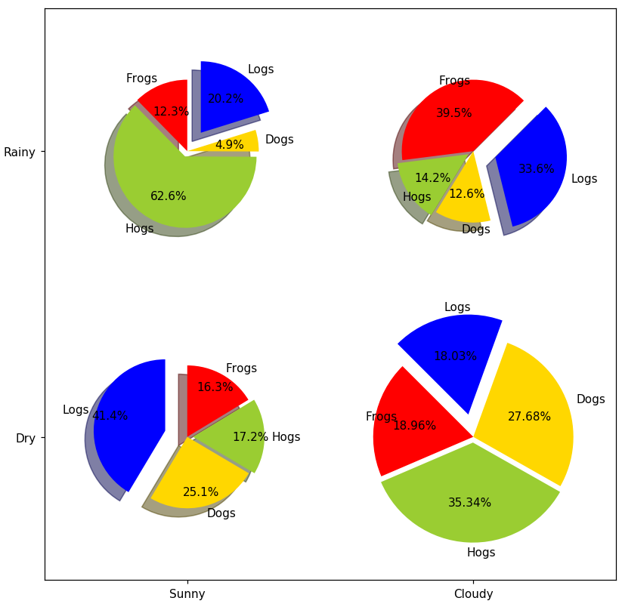
13.4 绘制饼状图

Slide 17
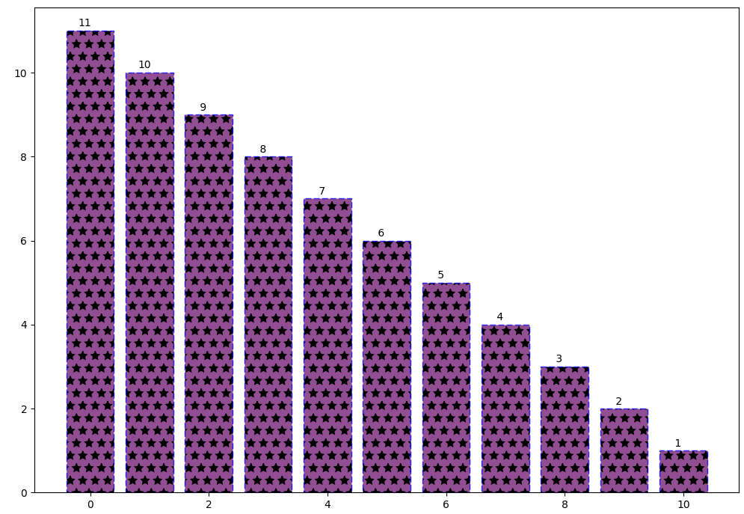
13.5 绘制柱状图
例13-6 绘制柱状图并设置图形属性和文本标注。
import numpy as np
import matplotlib.pyplot as plt
# 生成测试数据
x = np.linspace(0, 10, 11)
y = 11-x
# 绘制柱状图
plt.bar(x,
y,
color='#772277', # 柱的颜色
alpha=0.8, # 透明度
edgecolor='blue', # 边框颜色，呈现描边效果
linestyle='--', # 边框样式为虚线
linewidth=1, # 边框线宽
hatch='*') # 内部使用五角星填充
# 为每个柱形添加文本标注
for xx, yy in zip(x,y):
plt.text(xx-0.2, yy+0.1, '%2d' % yy)
# 显示图形
plt.show()

Slide 18
13.5 绘制柱状图
例13-7 “集体过马路”是网友对集体闯红灯现象的一种调侃，即“凑够一撮人就可以走了，与红绿灯无关”。出现这种现象的原因之一是很多人认为法不责众，从而不顾交通法规和安全，但这种危险的过马路方式造成了很多不同程度的交通事故和人员伤亡。某城市在多个路口对行人过马路的方式进行了随机调查。在所有参与调查的市民中，“从不闯红灯”、“跟从别人闯红灯”、“带头闯红灯”的人数如表12-1所示，针对这组调查数据，编写程序绘制柱状图进行展示和对比。
 | 从不闯红灯 | 跟从别人闯红灯 | 带头闯红灯
男士 | 450 | 800 | 200
女士 | 150 | 100 | 300

Slide 19
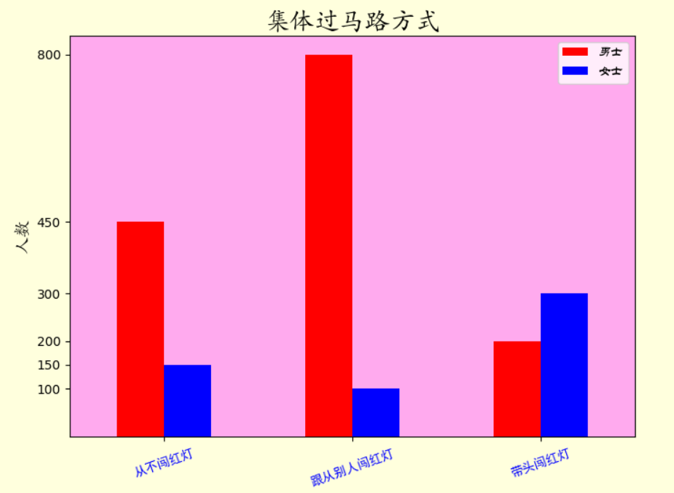
13.5 绘制柱状图
import pandas as pd
import matplotlib.pyplot as plt
# 图形背景色
fig = plt.figure(facecolor='#FFFFDD')
# 轴域背景色
ax = fig.gca(facecolor='#FFAAEE')
# 创建DataFrame结构
df = pd.DataFrame({'男士':(450,800,200),
'女士':(150,100,300)})
# 在上面的轴域中绘制柱状图，设置柱的颜色
df.plot(kind='bar', ax=ax, color=['red','blue'])

Slide 20
13.5 绘制柱状图
# 设置x轴刻度和文本
plt.xticks([0,1,2], # 显示刻度的位置
# 在每个刻度上显示的文本
['从不闯红灯', '跟从别人闯红灯', '带头闯红灯'],
color='blue',
# 中文字体
fontproperties='simhei',
# 旋转刻度的文本
rotation=20)
# 设置y轴只在有数据的位置显示刻度
plt.yticks(list(df['男士'].values) + list(df['女士'].values))
plt.ylabel('人数', fontproperties='stkaiti', fontsize=14)
plt.title('集体过马路方式', fontproperties='stkaiti', fontsize=20)
# 创建和设置图例字体
plt.legend(prop='stliti')
plt.show()

Slide 21
13.6 绘制雷达图
例13-8 绘制雷达图。
import numpy as np
import matplotlib.pyplot as plt
labels = np.array(list('abcdefghij')) # 设置标签
data = np.array([11,4]*5) # 创建模拟数据
dataLength = len(labels) # 数据长度
# angles数组把圆周等分为dataLength份
angles = np.linspace(0, # 数组第一个数据
2*np.pi, # 数组最后一个数据
dataLength, # 数组中数据数量
endpoint=False) # 不包含终点
data = np.append(data, data[0])
angles = np.append(angles, angles[0]) # 首尾相接，使得曲线闭合

Slide 22
13.6 绘制雷达图
# 绘制雷达图
plt.polar(angles, # 设置角度
data, # 设置各角度上的数据
'rv--', # 设置颜色、线型和端点符号
linewidth=2) # 设置线宽
# 设置角度网格标签
plt.thetagrids(angles[:10]*180/np.pi, # 角度
labels) # 标签
# 设置填充色
plt.fill(angles, # 设置角度
data, # 设置各角度上的数据
facecolor='r', # 设置填充色
alpha=0.6) # 设置透明度
plt.ylim(0, 12) # 设置坐标跨度
plt.show() # 显示绘图结果

Slide 23
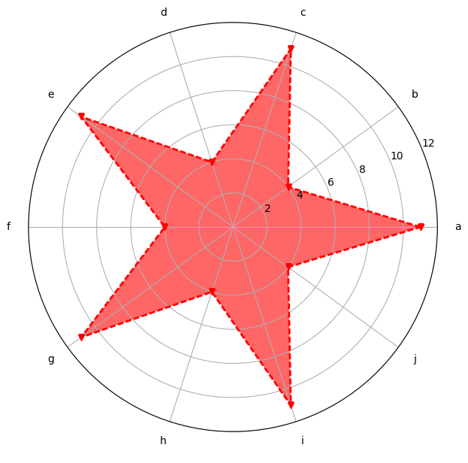
13.6 绘制雷达图

Slide 24
13.7 绘制箱线图
箱线图是一种用来描述数据分布的统计图形，方便观察数据的中位数、中值、四分位数、最大值（或上边缘）、最小值（或下边缘）和异常值等描述性统计量。

Slide 25
13.7 绘制箱线图
例13-9 编写程序，生成随机数据，然后绘制箱线图。
import numpy as np
import matplotlib.pyplot as plt
# 生成随机数据
data = np.concatenate((np.random.randint(35, 55, 25),
np.random.randint(55, 80, 15)))
# 手动加入异常值
data[25] = 10
data[26] = 99
print(data)

Slide 26
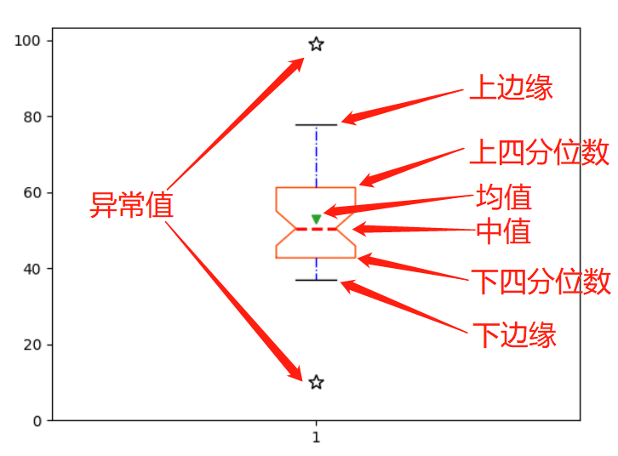
13.7 绘制箱线图
plt.boxplot(data,
# 显示均值
showmeans=True,
# 设置均值为绿色下三角符号
meanprops={'marker': 'v', 'color':'green'},
# 使用2像素宽的红色虚线显示中值
medianprops={'lw':2, 'ls':'--', 'color':'red'},
# 使用凹凸的形式显示箱线图
notch=True,
# 显示橘红色箱体
boxprops={'color':'orangered'},
# 显示异常值
showfliers=True,
# 设置异常值的显示形式
flierprops={'marker':'*', 'markersize':10},
# 使用蓝色点划线显示箱线图的须
whiskerprops={'ls':'-.', 'color':'blue'},
)
# 设置y轴刻度
plt.yticks(range(0, 101, 20))
# 显示绘制结果
plt.show()

Slide 27
13.8 绘制三维图形
例13-10 绘制三维曲线。
import numpy as np
import matplotlib.pyplot as plt
from mpl_toolkits.mplot3d import Axes3D
plt.rcParams['legend.fontsize'] = 10 # 设置图例字号
fig = plt.figure()
ax = fig.gca(projection='3d') # 绘制三维图形
theta = np.linspace(-4 * np.pi, 4 * np.pi, 200)
z = np.linspace(-4, 4, 200)*0.4 # 创建模拟数据
# z的步长应与theta一致
r = z**3 + 1
x = r * np.sin(theta)
y = r * np.cos(theta)

Slide 28
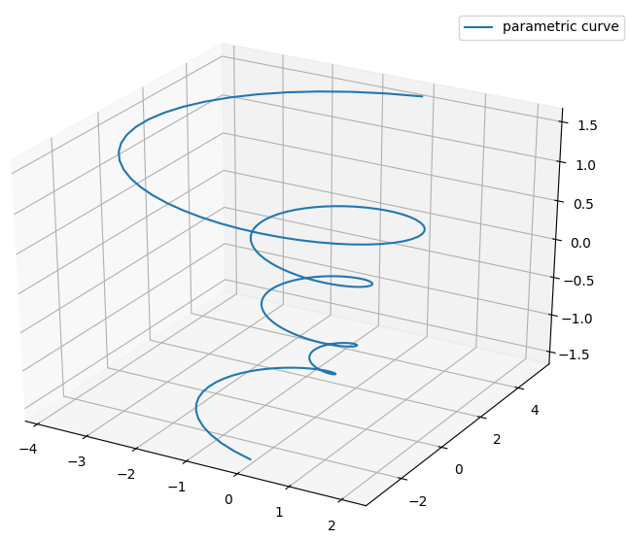
13.8 绘制三维图形
ax.plot(x, # 设置x轴数据
y, # 设置y轴数据
z, # 设置z轴数据
label='parametric curve') # 设置标签
ax.legend() # 显示图例
plt.show() # 显示绘制结果

Slide 29
13.8 绘制三维图形
例13-11 绘制三维曲面。
import numpy as np
import matplotlib.pyplot as plt
import mpl_toolkits.mplot3d
x, y = np.mgrid[-4:4:80j, -4:4:40j] # 创建x和y的网格数据
# 步长使用虚数时
# 虚部表示点的个数
# 并且包含end
z = 50 * np.sin(x+y) # 创建测试数据
ax = plt.subplot(projection='3d') # 绘制三维图形

Slide 30
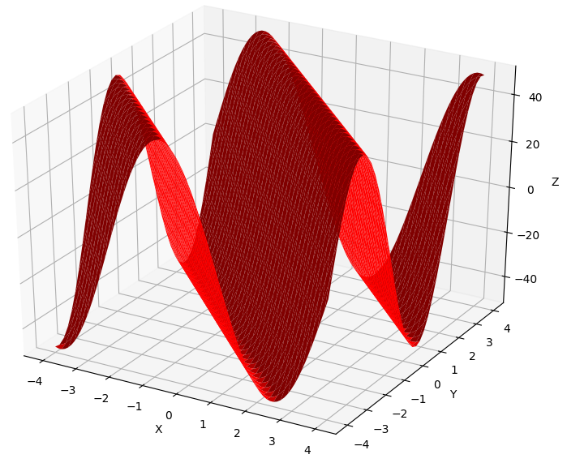
13.8 绘制三维图形
ax.plot_surface(x, # 设置x轴数据
y, # 设置y轴数据
z, # 设置z轴数据
rstride=2, # 行方向的步长
cstride=1, # 列方向的步长
color='red', # 设置面片颜色为红色
)
ax.set_xlabel('X')
ax.set_ylabel('Y')
ax.set_zlabel('Z')
plt.show()

Slide 31
13.8 绘制三维图形
例13-12 绘制三维柱状图。
import numpy as np
import matplotlib.pyplot as plt
import mpl_toolkits.mplot3d
x = np.random.randint(0, 40, 10) # 创建测试数据
y = np.random.randint(0, 40, 10)
z = 80*abs(np.sin(x+y))
ax = plt.subplot(projection='3d') # 绘制三维图形

Slide 32
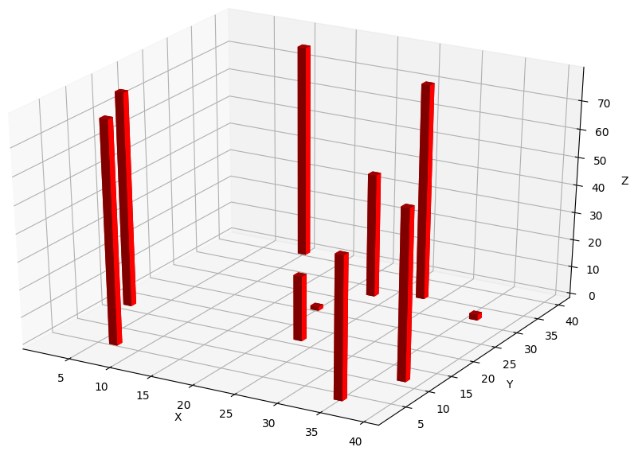
13.8 绘制三维图形
ax.bar3d(x, # 设置x轴数据
y, # 设置y轴数据
np.zeros_like(z), # 设置柱的z轴起始坐标为0
dx=1, # x方向的宽度
dy=1, # y方向的厚度
dz=z, # z方向的高度
color='red') # 设置面片颜色为红色
# color=np.random.random((len(x), 3))) # 这样可以设置每个柱的颜色随机
ax.set_xlabel('X')
ax.set_ylabel('Y')
ax.set_zlabel('Z')
plt.show()

Slide 33
13.9 切分绘图区域
例13-13 切分绘图区域并绘制图形。
import numpy as np
import matplotlib.pyplot as plt
x = np.linspace(0, 2*np.pi, 500) # 创建自变量数组
y1 = np.sin(x) # 创建函数值数组
y2 = np.cos(x)
y3 = np.sin(x*x)
plt.figure() # 创建图形
ax1 = plt.subplot(2, # 把绘图区域切分为两行
2, # 把绘图区域切分为两列
1) # 选择两行两列的第一个区域
ax2 = plt.subplot(2,2,2) # 选择两行两列的第二个区域
ax3 = plt.subplot(212, # 把绘图区域切分为两行一列
# 选择两行一列的第二个区域
facecolor='y') # 设置背景颜色为黄色

Slide 34
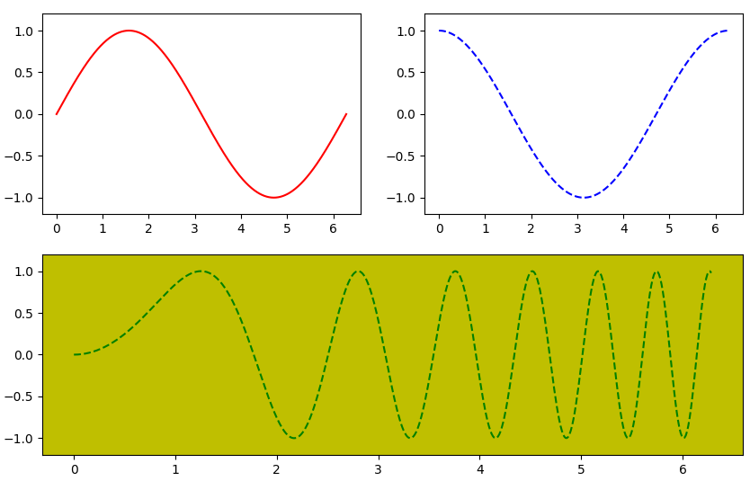
13.9 切分绘图区域
plt.sca(ax1) # 选择ax1
plt.plot(x, y1, color='red') # 绘制红色曲线
plt.ylim(-1.2, 1.2) # 限制y坐标轴范围
plt.sca(ax2) # 选择ax2
plt.plot(x, y2, 'b--') # 绘制蓝色虚线
plt.ylim(-1.2,1.2)
plt.sca(ax3) # 选择ax3
plt.plot(x, y3, 'g--')
plt.ylim(-1.2, 1.2)
plt.show()

Slide 35
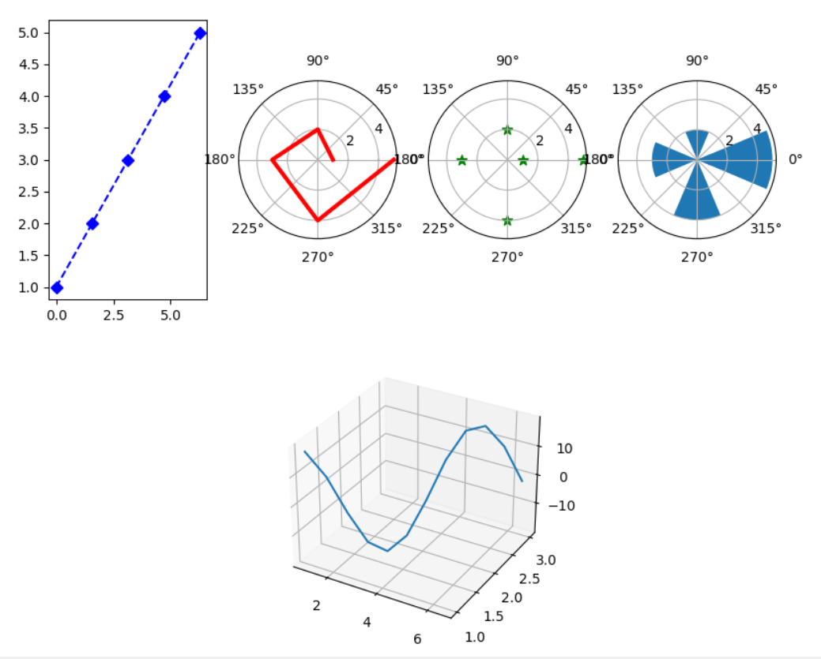
13.9 切分绘图区域
例13-14 切分绘图区域，设置二维直角坐标系、三维直角坐标系和极坐标系，然后分别在不同的子图中绘制图形。

Slide 36
13.9 切分绘图区域
import numpy as np
import mpl_toolkits.mplot3d
import matplotlib.pyplot as plt
# 创建二维直角坐标系
# 等价于ax1 = plt.subplot(2,4,1)
ax1 = plt.subplot(241)
# 创建三个极坐标系
ax2 = plt.subplot(242, projection='polar')
ax3 = plt.subplot(243, projection='polar')
# 设置polar=True，等价于设置projection='polar'
ax4 = plt.subplot(244, polar=True)
# 创建三维直角坐标系
ax5 = plt.subplot(212, projection='3d')

Slide 37
13.9 切分绘图区域
# 紧缩四周空白，扩大绘图面积
plt.tight_layout()
# 设置子图之间的水平距离与垂直距离
plt.subplots_adjust(wspace=0.2, hspace=0.2)
# 生成测试数据
# 极坐标系中若干顶点的半径和角度
r = np.arange(1, 6, 1)
theta = (r-1) * (np.pi/2)
# 三维直角坐标系中的顶点坐标
x = np.arange(1, 7, 0.5)
y = np.linspace(1, 3, 12)
z = 20*np.sin(x+y)

Slide 38
13.9 切分绘图区域
# 在不同子图中绘制图形
ax1.plot(theta, r, 'b--D')
ax2.plot(theta, r, linewidth=3, color='r')
ax3.scatter(theta, r, marker='*', c='g', s=60)
ax4.bar(theta, r)
ax5.plot(x, y, z)
plt.show()

Slide 39
13.10 设置图例
例13-15 设置图例显示公式。
import numpy as np
import matplotlib.pyplot as plt
x = np.linspace(0, 2*np.pi, 500)
y = np.sinc(x)
z = np.cos(x*x)
plt.figure(figsize=(8,4))
plt.plot(x, # x轴数据
y, # y轴数据
label='$sinc(x)$', # 把标签渲染为公式
color='red', # 红色
linewidth=2) # 线宽为2个像素

Slide 40
13.10 设置图例
plt.plot(x,
z,
'b--', # 蓝色虚线
label='$cos(x^2)$') # 把标签渲染为公式
plt.xlabel('Time(s)')
plt.ylabel('Volt')
plt.title('Sinc and Cos figure using pyplot')
plt.ylim(-1.2,1.2)
plt.legend() # 显示图例
plt.show() # 显示绘图结果

Slide 41
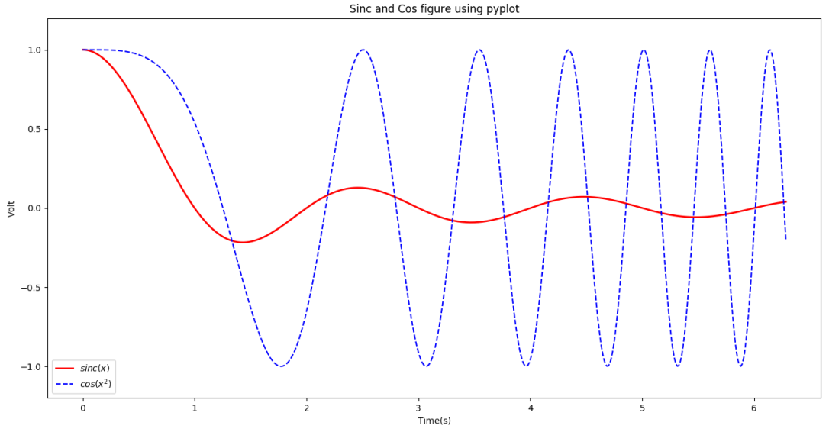
13.10 设置图例

Slide 42
13.10 设置图例
例13-16 设置图例位置、背景颜色、边框颜色等属性。
import numpy as np
import matplotlib.pyplot as plt
import matplotlib.font_manager as fm
t = np.arange(0.0, 2*np.pi, 0.01)
s = np.sin(t)
z = np.cos(t)
plt.plot(t, s, label='正弦')
plt.plot(t, z, label='余弦')
plt.title('sin-cos函数图像', # 设置图形标题文本
fontproperties='STLITI', # 设置图形标题字体
fontsize=24) # 设置图形标题字号

Slide 43
13.10 设置图例
myfont = fm.FontProperties(fname=r'C:\Windows\Fonts\STKAITI.ttf')
plt.legend(prop=myfont, # 设置图例字体
title='Legend', # 设置图例标题
loc='lower left', # 设置图例参考位置
bbox_to_anchor=(0.43,0.75),# 设置图例位置偏移量
shadow=True, # 显示阴影
facecolor='yellowgreen', # 设置图例背景色
edgecolor='red', # 设置图例边框颜色
ncol=2, # 显示为两列
markerfirst=False) # 设置图例文字在前，符号在后
plt.show()

Slide 44
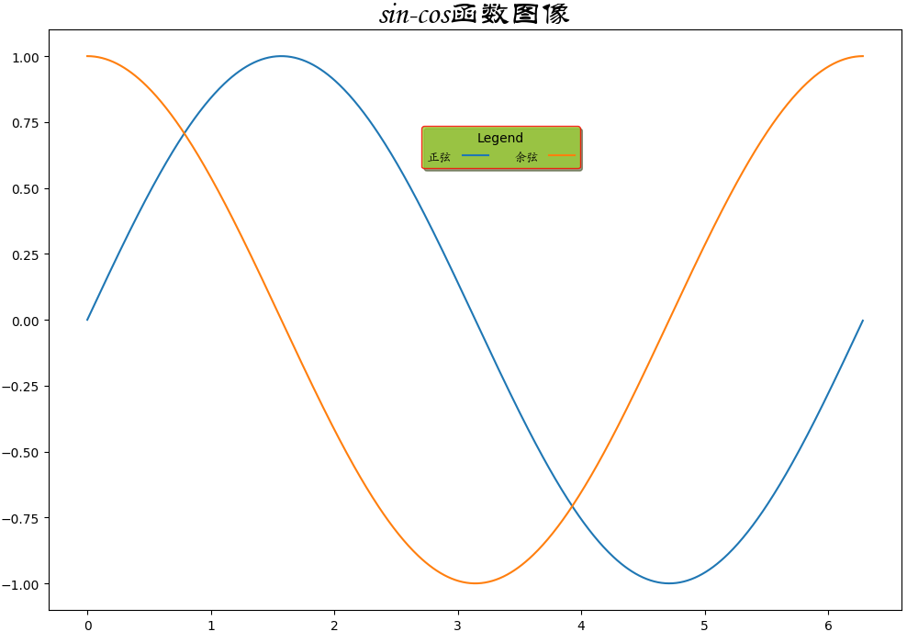
13.10 设置图例

Slide 45
13.11 设置坐标轴刻度距离和文本
例13-17 设置坐标轴刻度距离和文本。
import numpy as np
import matplotlib.pyplot as plt
x = np.arange(0, 2*np.pi, 0.01)
y = np.sin(x)
plt.plot(x, y)
plt.xticks(np.arange(0, 2*np.pi, 0.5))
plt.yticks([-1, -0.5, 0, 0.75, 1],
['负一', '负零点五', '零', '零点七五', '一'],
fontproperties='STKAITI')
plt.show()

Slide 46
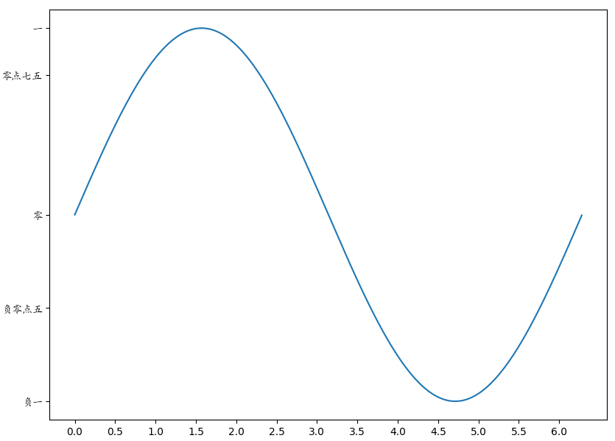
13.11 设置坐标轴刻度距离和文本

Slide 47
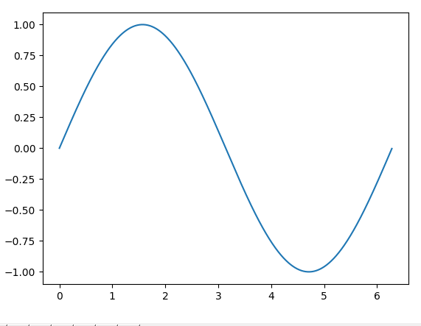
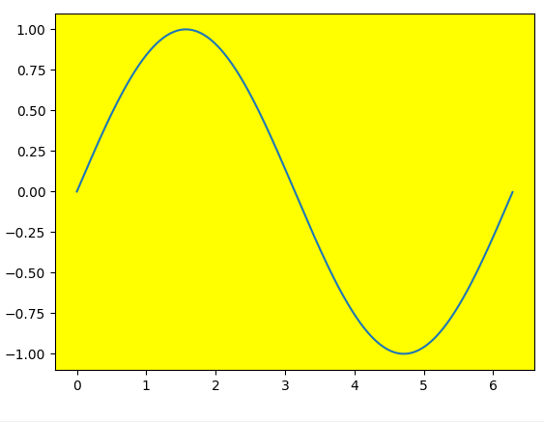
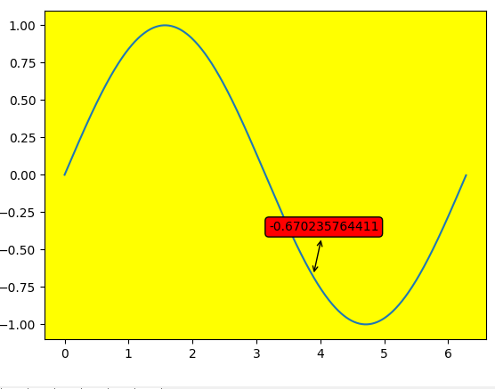
13.12 绘制交互式图形
例13-18 绘制正弦曲线，使图形能够响应鼠标事件，当鼠标进入图形区域时设置背景色为黄色，鼠标离开图形区域时背景色恢复为白色，并且当鼠标接近曲线时自动显示当前位置。

Slide 48
13.12 绘制交互式图形
import numpy as np
import matplotlib.pyplot as plt
def onMotion(event):
# 获取鼠标位置
x = event.xdata
y = event.ydata
if event.inaxes == ax:
# 测试鼠标事件是否发生在曲线附近
contain, _ = sinCurve.contains(event)
if contain:
# 设置标注的箭头前端位置，自动计算文本位置
annot.xy = (x, y)
# 设置标注文本
annot.set_text(str(y))
# 设置标注可见
annot.set_visible(True)
else:
# 鼠标不在曲线附近，设置标注为不可见
annot.set_visible(False)
event.canvas.draw_idle()

Slide 49
13.12 绘制交互式图形
def onEnter(event):
# 鼠标进入时修改轴的颜色
event.inaxes.patch.set_facecolor('yellow')
event.canvas.draw_idle()
def onLeave(event):
# 鼠标离开时恢复轴的颜色
event.inaxes.patch.set_facecolor('white')
event.canvas.draw_idle()
fig = plt.figure()
ax = fig.gca()
x = np.arange(0, 2*np.pi, 0.01)
y = np.sin(x)
# 绘制正弦曲线
sinCurve, = plt.plot(x, y)
# 鼠标距离曲线2个像素可识别
sinCurve.set_pickradius(2)

Slide 50
13.12 绘制交互式图形
# 创建标注对象
annot = ax.annotate("",
# 箭头前端位置
xy=(0,0),
# 箭头尾部文字的包围盒左下角位置
xytext=(-50,50),
# 相对于xy的偏移量单位
# 根据箭头前端位置自动计算尾部文本位置
textcoords="offset pixels",
# 箭头尾部文本包围盒为圆角矩形，红色背景
bbox=dict(boxstyle="round", fc="r"),
# 标注箭头形状
arrowprops=dict(arrowstyle="-|>"))
# 初始时标注对象不可见
annot.set_visible(False)

Slide 51
13.12 绘制交互式图形
# 添加事件处理函数
fig.canvas.mpl_connect('motion_notify_event', onMotion)
fig.canvas.mpl_connect('axes_enter_event', onEnter)
fig.canvas.mpl_connect('axes_leave_event', onLeave)
plt.show()

Slide 52
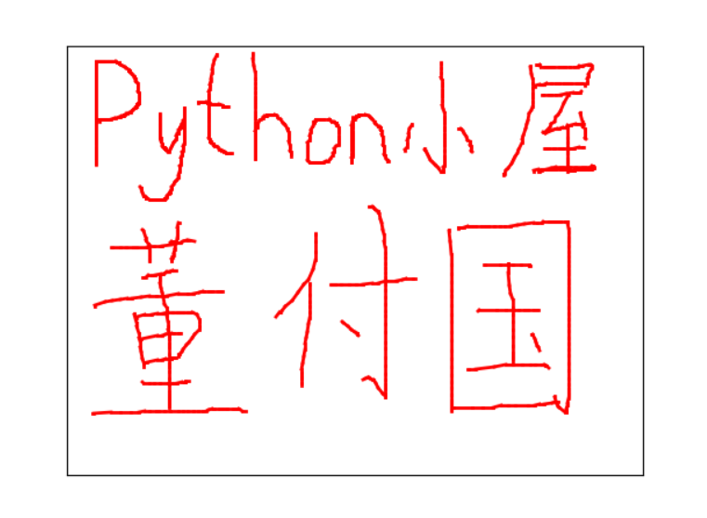
13.12 绘制交互式图形
例13-19 编写程序，创建图形并响应鼠标的按下和移动事件，当按下左键并移动鼠标时绘制宽度为2的红色曲线。

Slide 53
13.12 绘制交互式图形
import matplotlib.pyplot as plt
# 存储鼠标按下之后移动时依次经过的位置
x = []
y = []
def onMouseDown(event):
if event.button == 1:
# 单击鼠标左键，绘制新直线
x.clear()
y.clear()
# 记录鼠标按下时的x、y坐标
# 这是一条新线条的起点坐标
x.append(event.xdata)
y.append(event.ydata)

Slide 54
13.12 绘制交互式图形
def onMouseMove(event):
# 依次添加鼠标经过位置的x、y坐标
x.append(event.xdata)
y.append(event.ydata)
if event.button==1:
# 如果鼠标左键处于按下状态
# 从鼠标移动前的位置到移动后的位置绘制一条直线段
plt.plot([x[-2],x[-1]], [y[-2],y[-1]], c='r', lw=2)
event.canvas.draw()
# 创建图形
fig = plt.figure()
# 设置坐标轴的刻度范围
plt.xlim(0, 10)
plt.ylim(0, 10)
# 不显示坐标轴上的刻度
plt.xticks([])
plt.yticks([])

Slide 55
13.12 绘制交互式图形
# 设置响应并处理事件的函数
fig.canvas.mpl_connect('button_press_event', onMouseDown)
fig.canvas.mpl_connect('motion_notify_event', onMouseMove)
plt.show()

Slide 56
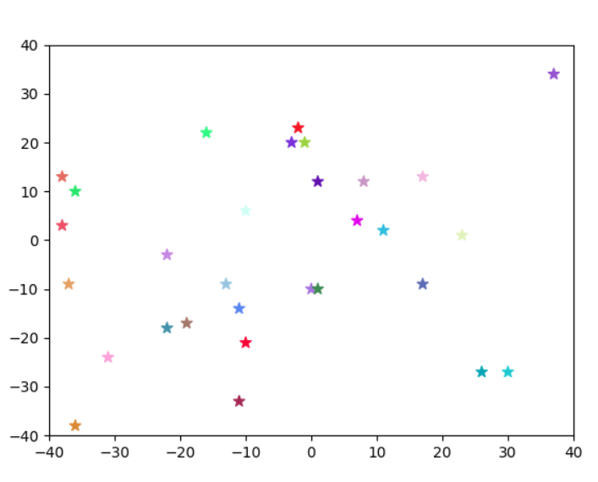
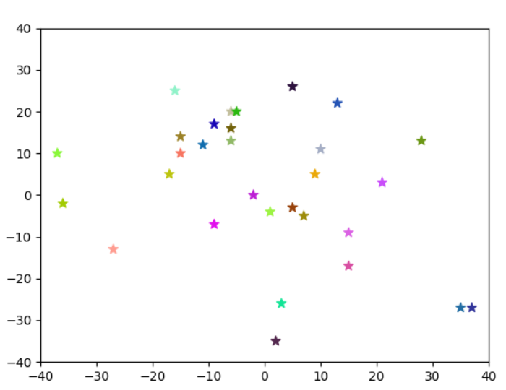
13.13 绘制动态图形
例13-20 绘制动态散点图，模拟布朗运动的随机游走过程。

Slide 57
13.13 绘制动态图形
from tkinter.messagebox import showinfo
import numpy as np
import matplotlib.pyplot as plt
import matplotlib.animation as animation
# r表示顶点坐标的数量，二维图形中每个顶点位置有x、y坐标
# c表示顶点的数量
r, c = 2, 30
# 创建图形和子图，设置子图坐标轴刻度范围
fig, ax = plt.subplots()
plt.xlim(-40, 40)
plt.ylim(-40, 40)

Slide 58
13.13 绘制动态图形
def init():
global positions, stop_positions, scatters
# 开始一个新的动画前弹出提示信息框
showinfo('hi', 'a new animation - dongfuguo')
# 散点初始位置和预期停靠位置
positions = np.random.randint(-10, 10, (r, c))
stop_positions = np.random.randint(-39, 39, (r, c))
# 每个散点的颜色，随机彩色
# 每行3个数字分别表示1个散点符号的红、绿、蓝分量
# 数组的行数与散点符号的数量相等
colors = np.random.random((c,3))
# 在顶点位置分别绘制散点符号
scatters = ax.scatter(*positions, marker='*',
s=60, c=colors)
return scatters,

Slide 59
13.13 绘制动态图形
def update(i):
global positions
# 随机游走，两个方向随机加减1
offsets = np.random.choice((1,-1), (r,c))
# 已经到达指定坐标的散点符号不再移动
offsets[positions==stop_positions] = 0
if offsets.any():
# 如果还有散点符号没有到达指定位置，计算其新坐标
positions = positions + offsets
# 所有散点的横坐标和纵坐标都限定在[-39,39]区间内
positions[positions>39] = 39
positions[positions<-39] = -39
# 更新散点位置
scatters.set_offsets(positions.T)
yield scatters
else:
# 如果所有散点符号都到达预定的停靠位置，重新开始动画
init()

Slide 60
13.13 绘制动态图形
# 创建动画
ani_scatters = animation.FuncAnimation(fig,
# 设置初始化函数
init_func=init,
# 更新动画时调用的函数
func=update,
# 每隔0.5毫秒更新一次动画
interval=0.5,
blit=True)
plt.show()

Slide 61
13.13 绘制动态图形
例13-21 绘制动态折线图，保存为GIF动图。

Slide 62
13.13 绘制动态图形
import numpy as np
import matplotlib.pyplot as plt
from matplotlib.animation import FuncAnimation
# 创建图形和轴域
fig = plt.figure()
ax = plt.axes(xlim=(0,100), ylim=(10,100))
# 用来存储折线图上顶点的x、y坐标
x = []
y = []
# plt.plot()函数返回包含折线图的列表
line, = plt.plot(x, y)

Slide 63
13.13 绘制动态图形
def init():
# 删除原来的数据，准备绘制一条新的折线图
x.clear()
y.clear()
line.set_data(x, y)
return line,
def update(i):
x.append(i)
y.append(np.random.randint(30,80))
# 更新图形数据
line.set_data(x, y)
return line,

Slide 64
13.13 绘制动态图形
ani = FuncAnimation(fig=fig,
func=update,
frames=range(0,100,5),
init_func=init,
interval=500,
blit=True)
ani.save('lines.gif', writer='imagemagick')

